Slide 1
TRAINING CORE BANKING
Sistem IBANKCORE
Modul Accounting · Funding · Treasury
dan Interaksi dengan Aplikasi Sekitar
Ihsan Solusi | Overview untuk audiens teknis & bisnis

Slide 2
AGENDA
Apa yang Akan Kita Bahas
01
02
03
Arsitektur IBANKCORE
Modul Accounting
Modul Funding
Modul & sistem sekitar
Double-entry ledger
Produk simpanan nasabah
04
05
06
Treasury / Kas & Vault
Integrasi Sistem Sekitar
Contoh Proses Bisnis
CASH_POINT & likuiditas
Kafka, SKN/RTGS/BI-FAST
Setor Tunai & Pindah Buku
IBANKCORE — Training Core Banking
2

Slide 3
AGENDA (LANJUTAN)
Materi Tambahan
07
08
09
Produk & Layanan Tambahan
Batch & Kontinuitas Layanan
Keamanan & Audit Lanjutan
Deposito, Kliring, QRIS, VA, Corporate, dsb.
EOD/BOD, backup & disaster recovery
Maker-checker, security, biometrik
IBANKCORE — Training Core Banking
3

Slide 4
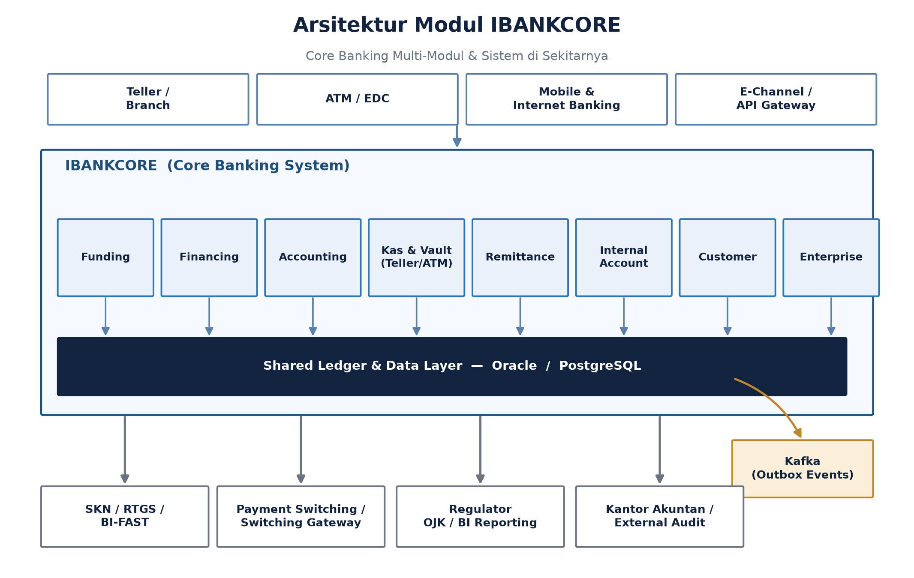
BAGIAN 1
Arsitektur Modul IBANKCORE
IBANKCORE — Training Core Banking
4

Slide 5
BAGIAN 1
Delapan Modul Utama
Funding
Financing
Produk pendanaan/simpanan (tabungan, giro, deposito)
Pembiayaan, termasuk skema syariah (Murabahah, Ijarah, Kafalah)
Accounting
Kas & Vault (Teller/ATM)
Pencatatan double-entry & buku besar
Kas fisik: teller, vault, ATM, sundry
Remittance
Internal Account
Transfer antar bank: SKN, RTGS, BI-FAST
Rekening internal bank (GL, suspense)
Customer
Enterprise
Data induk nasabah (CIF)
Parameter, otorisasi, audit trail lintas modul
IBANKCORE — Training Core Banking
5

Slide 6
BAGIAN 2
Modul Accounting — Prinsip Dasar
Double-Entry Bookkeeping
Mengapa Penting
Setiap transaksi selalu menghasilkan pasangan mutasi yang seimbang:
Menjamin keseimbangan (balance) setiap transaksi secara atomik
DR
CR
Menjadi dasar rekonsiliasi saldo & deteksi anomali/duplikasi
Debit
Kredit
Mendukung jejak audit (audit trail) untuk kebutuhan OJK/BI & auditor eksternal
TRANSACTION_DETAILS — tabel inti mutasi, atribut MUTATION_TYPE (DR/CR)
Menjadi sumber event bagi sistem hilir melalui outbox pattern
dailybalancerekening — saldo harian, direkonsiliasi terhadap mutasi
CTI lintas skema — CORE_TRX, FUNDING, CASHMGT, REMIT
IBANKCORE — Training Core Banking
6

Slide 7
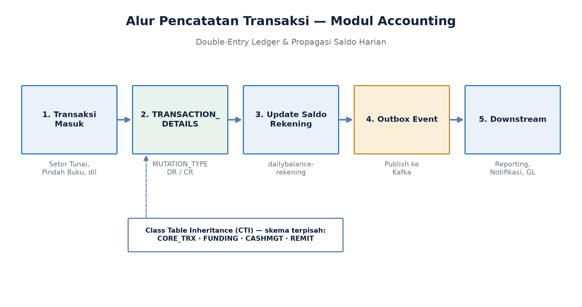
BAGIAN 2
Alur Pencatatan Transaksi
IBANKCORE — Training Core Banking
7

Slide 8
BAGIAN 3
Modul Funding
Mengelola produk pendanaan / simpanan nasabah — sumber utama Dana Pihak Ketiga (DPK).
1
2
3
4
Pembukaan Rekening
Bagi Hasil / Bunga
Mutasi Transaksi
Keterkaitan Kas & Vault
Tabungan, giro, deposito — termasuk validasi identitas via modul Customer
Perhitungan sesuai jenis produk, konvensional maupun syariah
Setoran, penarikan, pemindahbukuan — tercatat via modul Accounting
Transaksi tunai berinteraksi dengan CASH_POINT (teller/ATM)
IBANKCORE — Training Core Banking
8

Slide 9
BAGIAN 4
Treasury / Kas & Vault (Teller/ATM)
Abstraksi CASH_POINT
Fungsi Treasury
Menyeragamkan berbagai titik penyimpanan / perputaran kas dalam satu model:
Pengelolaan likuiditas harian & posisi kas bank
Laci Teller
Rekonsiliasi kas fisik terhadap catatan sistem
Vault (Khazanah) Cabang
Interaksi dengan Remittance untuk settlement lintas bank
Mesin ATM
Kas & Vault ⇄ Treasury ⇄ Remittance menjaga likuiditas & settlement bank. Bukan 'Cash Management System' portal korporat — ini kas fisik cabang.
Rekening Sundry
IBANKCORE — Training Core Banking
9

Slide 10
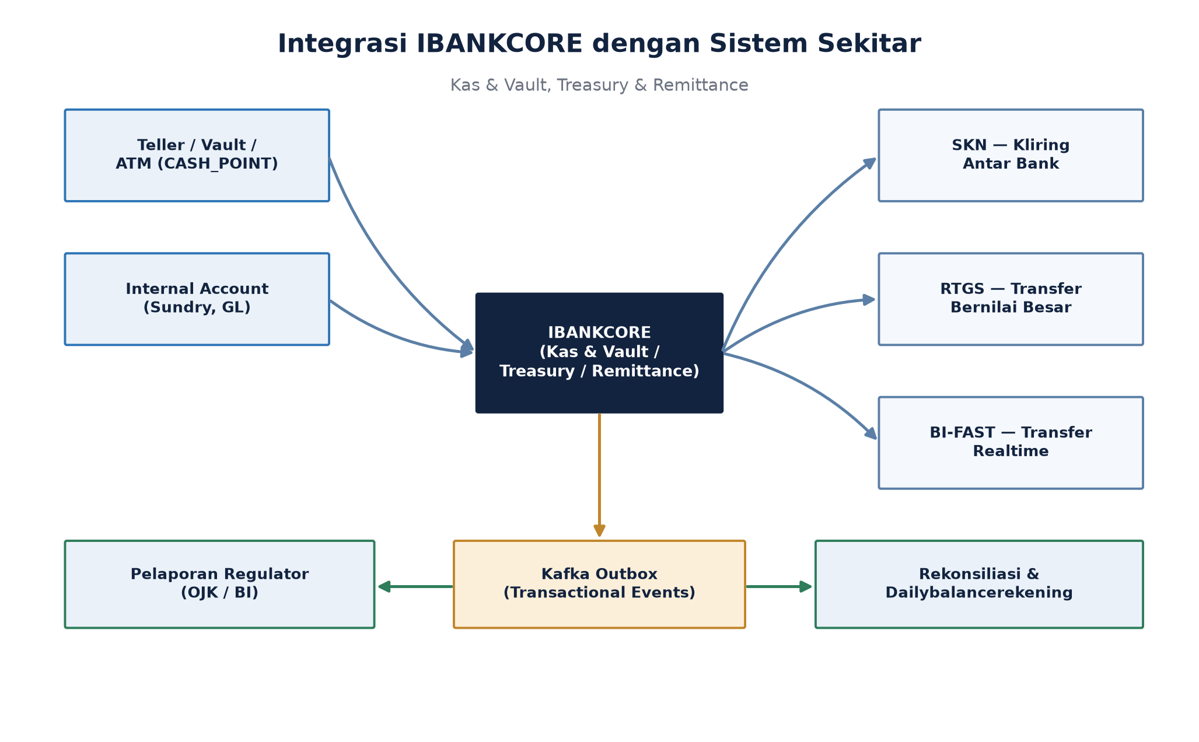
BAGIAN 5
Integrasi dengan Sistem Sekitar
IBANKCORE — Training Core Banking
10

Slide 11
BAGIAN 5
Kliring, Event Streaming & Pelaporan
Kliring & Pembayaran Antar Bank
Event Streaming — Kafka
SKN
Kliring nasional, nilai relatif kecil, proses batch
Pola transactional outbox menjamin event transaksi terpublikasi konsisten ke konsumen hilir (reporting, notifikasi, GL) — loose coupling tanpa akses langsung ke DB inti.
RTGS
Transfer bernilai besar, real-time gross settlement
BI-FAST
Transfer real-time nilai kecil-menengah, tersedia 24/7
Pelaporan Regulator & Audit
IBANKCORE mendukung pelaporan berkala ke OJK/BI serta menyediakan jejak data yang tertelusur untuk kebutuhan audit eksternal.
IBANKCORE — Training Core Banking
11

Slide 12
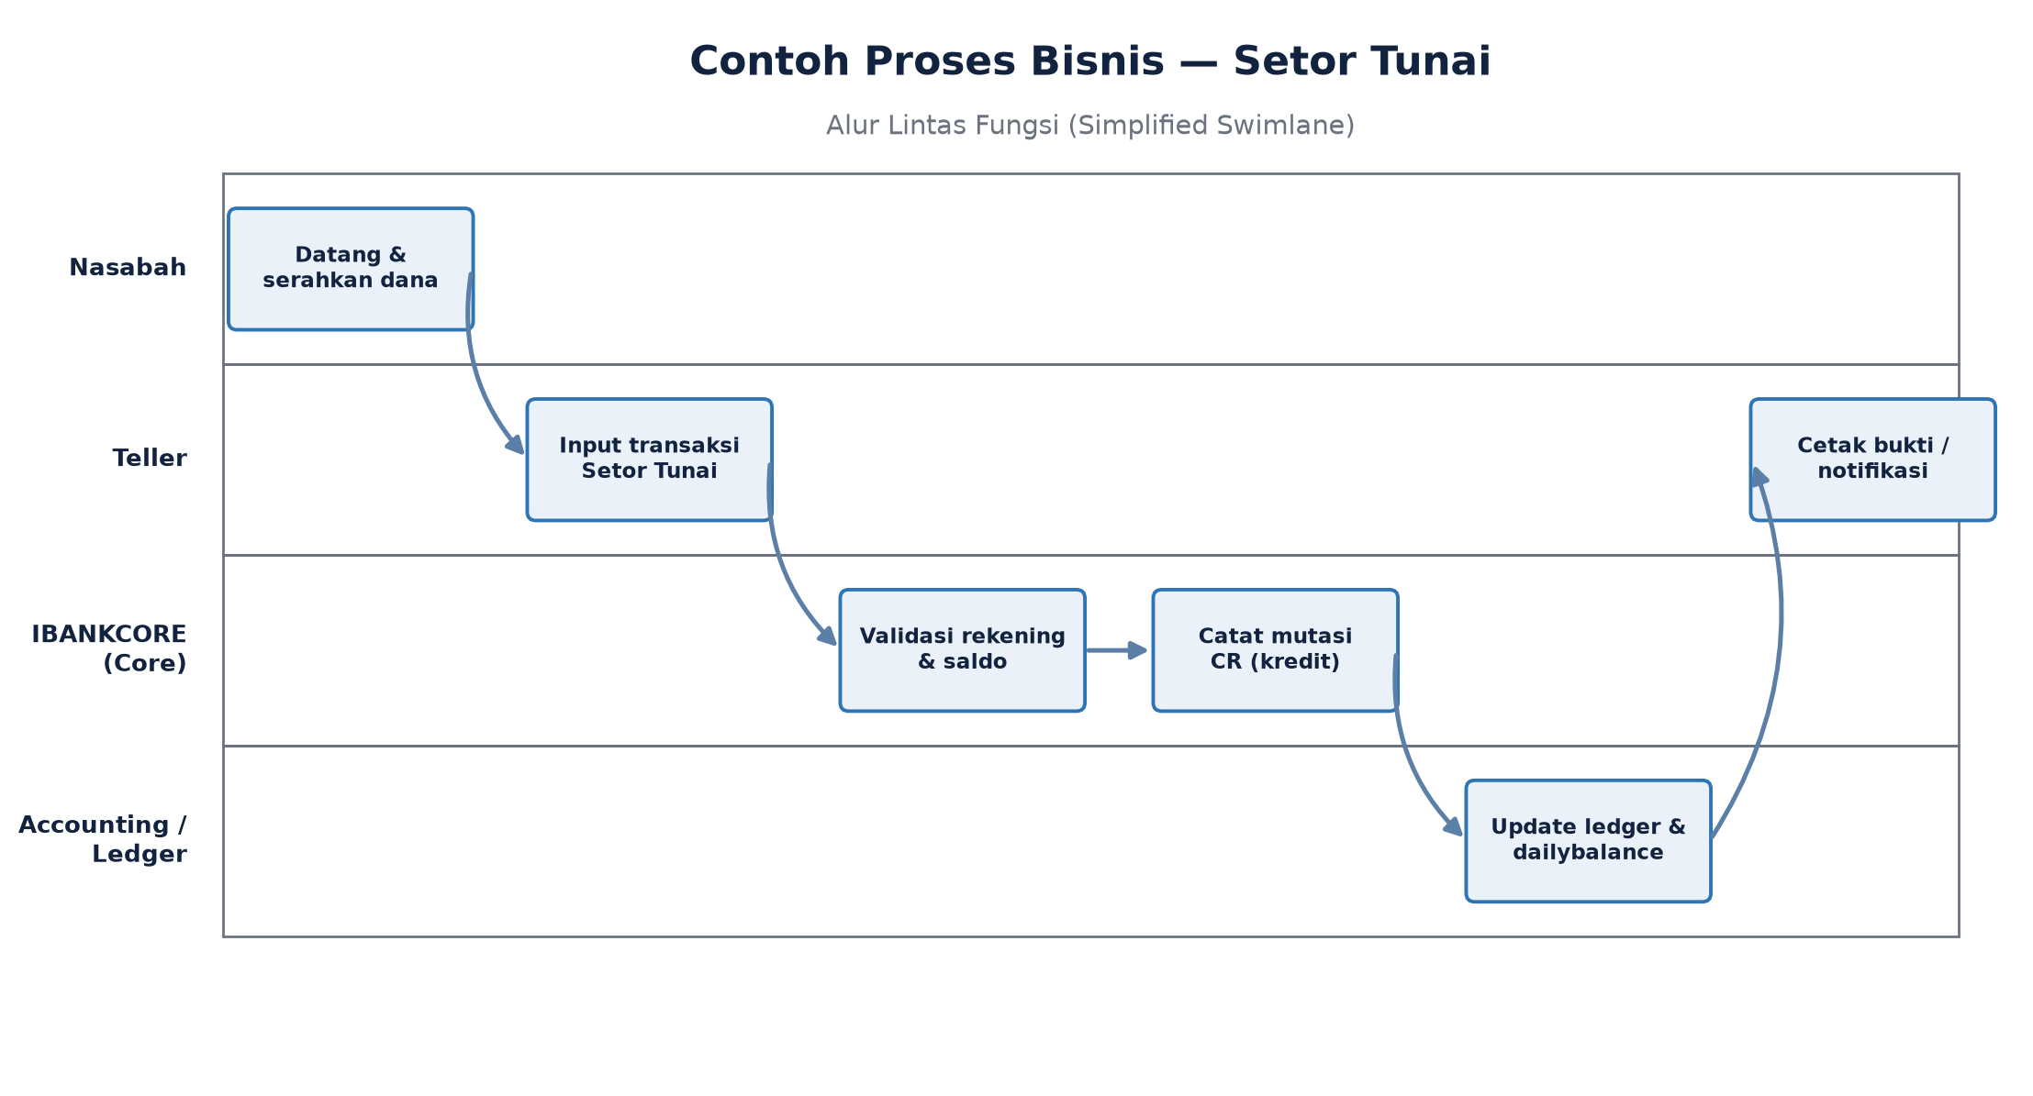
BAGIAN 6
Contoh Proses Bisnis — Setor Tunai
IBANKCORE — Training Core Banking
12

Slide 13
BAGIAN 6
Pindah Buku & Konteks Syariah
Pindah Buku
Konteks Syariah — PSAK 109
Transfer antar rekening dalam bank yang sama:
Sebagian produk Financing mengikuti prinsip syariah:
Mutasi DR pada rekening sumber
Murabahah
Jual-beli dengan margin
Mutasi CR pada rekening tujuan
Ijarah
Sewa (leasing)
Terjadi secara atomik (bersamaan)
Kafalah
Penjaminan (guarantee)
Tanpa melibatkan modul Kas & Vault (tidak ada kas fisik)
IBANKCORE — Training Core Banking
13

Slide 14
BAGIAN 7
Produk & Layanan Tambahan (1/2)
Deposito
Modul Kliring
Bunga/bagi hasil, pencairan awal, perubahan nisbah
Pencatatan warkat/instruksi kliring nasabah
Teller & Layanan Counter
QRIS & Virtual Account
Alur transaksi front office via CASH_POINT
Pembayaran QR & VA, settlement/matching batch
Host-to-Host & REST API
Corporate Banking
Integrasi sistem eksternal berbasis JSON
Layanan & otorisasi bertingkat nasabah korporat
IBANKCORE — Training Core Banking
14

Slide 15
BAGIAN 7
Produk & Layanan Tambahan (2/2)
Rekening & Manajemen Nasabah
Biller & Remittance
Siklus hidup CIF, pembukaan-penutupan rekening
Pembayaran tagihan pihak ketiga & transfer lintas bank/negara
Integrasi SAP/GL Eksternal
Dana Haji
Posting akuntansi batch untuk konsolidasi korporat
Produk simpanan/pembiayaan khusus dana haji
IBANKCORE — Training Core Banking
15

Slide 16
BAGIAN 8
Batch Operasional & Kontinuitas Layanan
Batch Process & EOD/BOD
Backup & Disaster Recovery
Siklus operasional harian cabang:
Menjaga kontinuitas layanan (business continuity):
End-of-Day (EOD): tutup hari, rekonsiliasi saldo
Backup database berjenjang (penuh & incremental)
Begin-of-Day (BOD): branch open, persiapan hari kerja baru
Prosedur disaster recovery
Prasyarat konsistensi data antar hari & pelaporan regulator
Bagian dari kepatuhan ketahanan operasional perbankan
IBANKCORE — Training Core Banking
16

Slide 17
BAGIAN 9
Keamanan, Otorisasi & Audit Lanjutan
Lapisan kontrol tambahan di luar hak akses dasar & audit trail (Bagian 6).
1
2
3
4
Maker-Checker / Otorisasi
User Security & Access Control
Session & Block Management
Verifikasi Biometrik
Transaksi/perubahan data menunggu persetujuan (OtorEntri) sebelum efektif; riwayat otorisasi tersimpan sebagai jejak audit tersendiri
Validasi keamanan data user, activity log, serta laporan hak akses per user/grup
Kedaluwarsa sesi login & pemblokiran otomatis setelah kondisi tertentu (mis. gagal login berulang)
Lapisan otentikasi tambahan di luar PIN/password untuk transaksi berisiko tinggi
IBANKCORE — Training Core Banking
17

Slide 18
RINGKASAN
RINGKASAN
Poin-Poin Kunci
Poin-Poin Kunci
1
IBANKCORE — dua aplikasi (core & enterprise) dengan lapisan data & pola integrasi yang konsisten
2
Accounting, Funding, Kas & Vault — pencatatan double-entry & Deposito sebagai contoh produk
3
Integrasi sistem sekitar (Kafka, SKN/RTGS/BI-FAST, QRIS, host-to-host/REST) & produk tambahan (Corporate, Biller, Dana Haji)
4
Batch EOD/BOD, disaster recovery, maker-checker, user security & biometrik — lapisan operasional dan kontrol keamanan kunci
Bahan Diskusi
Modul mana yang paling relevan untuk didalami lebih lanjut? • Bagaimana penerapan maker-checker & EOD/BOD saat ini?
18

